Slide 1
Žiarovka
Žiarovka
Autor: Soňa Dziaková
Trieda: 1.D

Slide 2
Obsah
Charakteristika
Objavenie žiarovky
Thomas Alva Edison
Princíp fungovania žiarovky
Druhy žiaroviek
Z čoho sa skladá žiarovka?
Zaujímavosti
Videá
Otázky
Zdroje

Slide 3
Charakteristika
Druh zariadenia na premenu elektrickej energie na svetlo.
Využívajú sa tepelné účinky elektirckého prúdu pri prechode tuhým telesom a žiarivé vlastnosti tohto telesa.
Zvláštnym druhom je halogénová žiarovka. Takzvaná úsporná žiarovka.

Slide 4
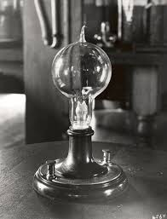
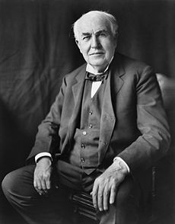
Objavenie žiarovky
Vynašiel ju Thomas Alva Edison v roku 1879

Slide 5
Thomas Alva Edison
Narodil sa 11. februára 1847 a zomrel 18. októbra 1931
Celosvetovo jeden z najproduktívnejších a najvýznamnejších vynálezcov
Viac než 1 692 patentov
Medzi jeho najznámejšie vynálezy patri žiarovka a fonograf
Notes:
Edison sa narodil v Amerike, mal však holandské korene. V škole nevynikal, naopak, po troch mesiacoch ho učiteľ vyhodil, pretože ho považoval za popleteného a zaostalého. Začala ho teda učiť mama. Edison nemal veľmi v obľube matematiku, zamiloval sa ale do chémie, v pivnici mal malé laboratórium. Vydával a predával noviny, obchodoval dokonca aj so zeleninou. Ako pätnásťročný sa naučil telegrafovať; jeho prvé vynálezy vylepšovali práve telegraf. Burzovým telegrafom si údajne zarobil slušné peniaze. Rok 1868 mu priniesol prvý patent - elektrický sčítač volebných hlasov. Edison bol pracovitý vynálezca a podnikateľ s pevnou vôľou a túžbou po zisku. Jeho motto znelo: "Génius - to je 99 percent driny a len jedno percento nápadu." Medzi jeho najslávnejších zamestnancov bezo sporu patrili neskorší automobilový magnát Henry Ford a nemenej slávny vedec Nikola Tesla.

Slide 6
Princíp fungovania žiarovky
Funguje na princípe odporového zahrievania vodiča elektrickým prúdom, ktorý ním preteká
Pri vysokej teplote žiarovky žiari ako absolútne čierne teleso
Nepriepustná pre ultrafialové žiarenie
Notes:
Pôvodné Edisonove žiarovky mali uhlíkové vlákno, dnes sa zvyčajne využíva volfrám, ktorý lepšie odoláva vysokým teplotám. Volfrámové vlákno je stočené do špirály. Prechodom elektrického prúdu sa rozžeraví na 2500 °C, kedy volfrám emituje biele svetlo. Aby vlákno nezhorelo, je umiestnené v sklenenej banke, z ktorej je vyčerpaný vzduch.

Slide 7
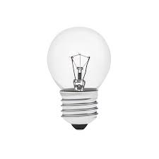
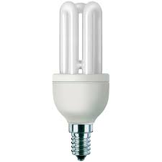
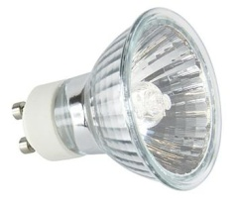
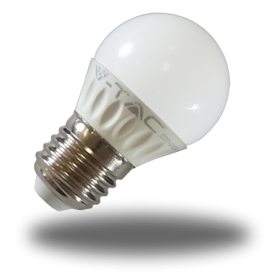
Typy žiaroviek
Klasická
Úsporná
Halogénová
LED
Notes:
Halogénová žiarovka je žiarovka plnená halogénovým plynom, napr. jódom či brómom.
Pri rozžeravení vlákna dochádza k vyrovnanej chemickej reakcii, pri ktorej sa materiál vlákna rovnomerne vyparuje a znova usadzuje na horúcich miestach, čo zabraňuje rýchlemu prehoreniu vlákna. Vďaka tomu môže halogénová žiarovka pracovať na vyšších teplotách, čo vedie k vyššiemu jasu a účinnosti než u klasických žiaroviek. LED žiarovka je polovodičová žiarovka, ktorá používa LED diódy ako zdroj svetla. Pretože svetelný výkon jednotlivých LED diód je malý v porovnaní s klasickou žiarovkou, používajú sa viaceré diódy súčasne. LED žiarovky sa môžu používať namiesto klasických žiaroviek. Väčšina LED žiaroviek musí obsahovať aj externé obvody, aby boli schopné pracovať so štandardným striedavým prúdom. Žiarivka je druh elektrického svetelného zdroja – nízkotlaková ortuťová výbojka, ktorá na premenu elektrickej energie na svetelnú využíva žiarenie tlejivého elektrického výboja v parách ortuti. Samotný výboj vyžaruje neviditeľné ultrafialové žiarenie, ktorým je ožarovaná tenká vrstva vhodného luminoforu, nanesená na vnútornej strane banky žiarivky.

Slide 8
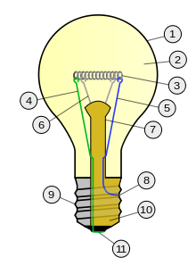
Z čoho sa skladá žiarovka?
Rez žiarovkou
1. Sklenená banka
2. Náplň: zriedený inertný plyn
3. Volfrámové vlákno
4. Prívodný drôt
5. Prívodný drôt
6. Nosný drôt
7. Sklenená nosná konštrukcia
8. Spoj prívodu a závitu
9. Závit do objímky
10. Izolácia
11. Spodný kontakt do objímky

Slide 9
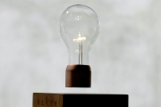
Zaujímavosti
Edison predstavil svoju žiarovku na Silvestra pred 135 rokmi
Dizajnéri vytvorili lietajúcu žiarovku, odolá aj gravitácii

Slide 10
Videá
https://www.youtube.com/watch?v=JKZ_qd0skEI
https://www.youtube.com/watch?v=0kskzXImz4k

Slide 11
Otázky
Kto vynašiel žiarovku?
Aké druhy žiaroviek poznáme?
Na akom princípe funguje žiarovka?

Slide 12
Zdroje
http://citaty-slavnych.sk/autori/thomas-alva-edison/
http://www.uspornaziarovka.sk/pages/Najpou%C5%BE%C3%ADvanej%C5%A1ie-typy-%C5%BEiaroviek.html
https://sk.wikipedia.org/wiki/%C5%BDiarovka
http://zaujimavosti.net/
http://www.webnoviny.sk/zaujimavosti/clanok/947676-dizajneri-vytvorili-lietajucu-ziarovku-odola-aj-gravitacii/
http://referaty.aktuality.sk/ziarovka/referat-12007 https://sk.wikipedia.org/wiki/Thomas_Alva_Edison

Slide 13
ĎAKUJEM ZA POZORNOSŤ

